Slide 1

the
CYBER SECURITY
AWARENESS platform
SP Italy | May 2020

Slide 2
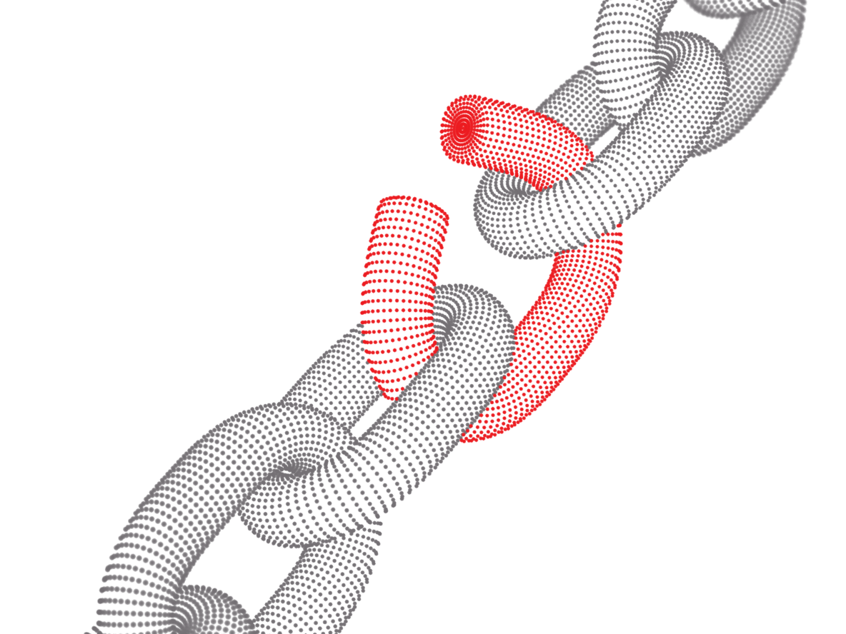
FATTORE UMANO
L’ANELLO DEBOLE DELLA CYBERSECURITY SONO I COMPORTAMENTI UMANI
90%
“… degli attacchi Cyber comincia da qualcuno che clicca su una email”
(source: Barclays Bank)

Slide 3
La SOLUZIONE
CYBER GURU AWARENESS
e-learning based program
CYBER GURU È L’UNICA SOLUZIONE CHE CONSENTE DI IMPLEMENTARE UN PROGRAMMA EFFICACE DI CYBER SECURITY AWARENESS PER TUTTA LA FORZA LAVORO
CYBER GURU PHISHING
automatic antiphishing e-training plan
CYBER GURU ENTERPRISE
full Cyber Security Awareness program

Slide 4





PECULIARITÀ
FORMAZIONE
CONTINUA
LEVA
INDIVIDUALE
PROGRAMMA
OLISTICO
CHIAVI
IN MANO

Slide 5
Cyber Guru Awareness
Progettata e sviluppata in ITALIA
Agisce sulla sfera comportamentale e attitudinale
Riduce l’esposizione al rischio di individui e organizzazioni
Adotta una metodologia di formazione continua
Ogni elemento è stato progettato per ottenere la massima efficacia formativa

Slide 6

CARATTERISTICHE
LEZIONI
BREVI
APROCCIO
INTERATTIVO
REPORTISTICA
EFFICACE
LEVA
INDIVIDUALE
ESPERIENZA
UTENTE
LINGUAGGIO
DIVULGATIVO
MATERIALE
MULTIMEDIALE
GAMIFICATION
PERVASIVA
CURA DELLO
STUDENTE
FORMAZIONE
CONTINUA

Slide 7
Cyber Guru Phishing
Progettata e sviluppata in ITALIA
Utilizza Intelligenza Artificiale e Machine Learning per effettuare simulazioni personalizzate
Riduce concretamente l’esposizione al rischio Phishing
Adotta una metodologia di formazione continua e apprendimento esperienziale
Massima efficacia con il minimo impatto sui team di Cybersecurity

Slide 8
CARATTERISTICHE
SEMPLICE DA
CONFIGURARE
INTELLIGENZA
ARTIFICIALE
APPRENDIMENTO
ESPERIENZIALE
REPORTISTICA
EFFICACE
EFFICACIA
GARANTITA
PIATTAFORMA
AUTOMATIZZATA
ATTIVAZIONE
RAPIDA
PROCESSE
ADATTIVO
MULTI
LINGUA
FORMAZIONE
CONTINUA

Slide 9
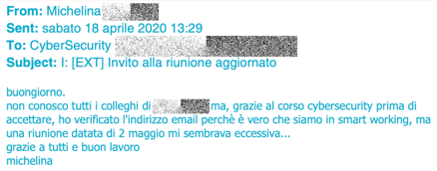
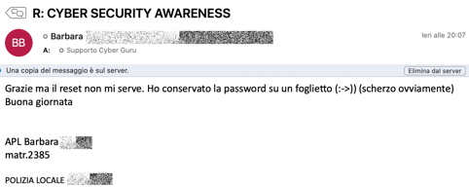
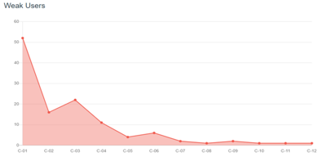
EFFICACIA
PARTECIPAZIONE
RETENTION
LIVELLO DI PARTECIPAZIONE
35.000
UTENTI ATTIVI
425.000
LEZIONI
FRUITE
TRASFORMAZIONE DEI COMPORTAMENTI INDIVIDUALI
AUMENTO DELLA PERCEZIONE DEL RISCHIO
RIDUZIONE DEL RISCHIO CYBER

Slide 10
PERCHÈ CYBER GURU
1
EFFICACIA COMPROVATA
2
PROCESSO MULTIDISCIPLINARE EFFICACE
3
ADDESTRAMENTO ESPERIENZIALE ANTIPHISHING
4
PERSONAL CYBER TRAINER (A.I. & M.L.)
5
IMPATTO ZERO SUGLI STAFF DI CYBERSECURITY & IT

